Slide 1


解忧旧书铺
想你所想，解你所忧
解忧书贩小队期末汇报
小组成员：王睿、曾子欣、季佳雯、李珂
2019年1月2日

Slide 2

1
网站简介
2
目标用户及情境
3
网站内容及设计
目 录
CONTENTS
4
代码实现
5
小组分工

Slide 3
网站简介
用户及情境
内容及设计
内容与设计
代码实现
小组分工
网站简介

Slide 4

网站简介 |
网站简介
用户及情境
内容及设计
内容与设计
网站简介：
代码实现
小组分工
解忧旧书铺是一个面向北京大学本部本科生用户群体，致力于为其提供便捷的线上二手书交易的网站
解忧旧书铺
想你所想，解你所忧

Slide 5
网站简介 |
网站简介
用户及情景
内容及设计
内容与设计
代码实现
小组分工
用户及情境

Slide 6
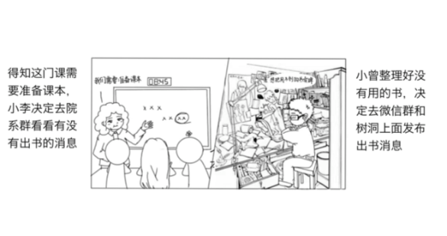
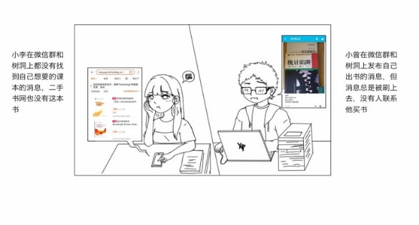
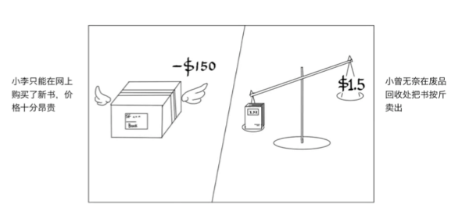
网站简介 |
情境描述：
1、获取图书遇到困难的情境：每学期初都有大量教材需求，然而很多课程用书特别是外文图书，图书馆可能没有收录，且在网上购买价格高、运输速度慢。而在图书交易群、树洞等校内交易渠道，只能被动等待他人出书，而且容易错过出书消息，具有很大的不确定性。
2、处理图书遇到困难的情境：一些图书（如课本或小说）在阅读之后不再需要继续使用，或者本来计划使用的图书由于一些原因而不需要再使用，大部分同学不会把书带回家，这时就有在学校转卖图书的需求。然而，在树洞出书，很容易被淹没在无关消息中；在图书群出书，群里人数有限，不一定能让有购买需求的同学看到。
网站简介
用户及情景
内容及设计
内容与设计
代码实现
小组分工

Slide 7
网站简介 |
目标用户与任务
针对北京大学中需要获取新图书、处理无用图书但遇到困难的在校学生。
目前的图书获取途径并不能满足学生要求，因此我们决定从图书交易出发，架构“解忧旧书铺”网站的各种功能。
两类用户使用我们的网站有不同的流程。入二手书的用户需要注册登录，然后检索浏览、发布请求，查看出书者的信息并进行交流，记录完成的交易，拿到书以后进行反馈。出二手书的用户也需要注册登录，然后发布出书信息，等待联系，商量好后记录出书并线下交易，等待评价与反馈。
网站简介
用户及情景
内容及设计
内容与设计
代码实现
小组分工

Slide 8
网站简介
用户及情境
内容与设计
内容及设计
代码实现
小组分工
内容及设计

Slide 9
网站主要内容
网站主要内容：
1、有关图书的数据
图书图片
图书基本信息（题名，作者，出版社，版本，适用课程，授课教师等）
图书交易基本信息（上架时间，下架时间，价格，新旧程度，卖家，出书时间等）
2、有关用户的数据
用户基本信息（头像，ID，信用等级，个人简介，联系方式等）
用户记录（出书记录，购买记录，浏览记录，收藏夹，待出书记录）
网站简介
用户及情境
内容与设计
内容及设计
聚为星火
代码实现
小组分工

Slide 10
元数据
元数据：
对图书属性的规范和控制
网站简介
对象：
编号
标题
固有元数据：
上传时间
下架时间
用户及情境
内容与设计
内容及设计
代码实现
描述元数据：
图片
状态
类型
价格
版本
管理元数据：
用户
出书时间
小组分工
作者
出版社
关键词
相关课程
授课教师

Slide 11
标签
设计原则
能够明确描述专指对象；含义完整；词与概念对应关系唯一，无歧义；术语简洁；通用、知晓程度高
具体内容
（1）一共有 课程、院系、关键词、常用同义词 四个受控词表，按照优选术语、变体、父词、字词、相关词这些属性整理出标签体系
（2）表示网站功能的一些标签
标签作用
结构化地分类内容数据，展示组织系统和导航系统，规范用户产生的元数据。
网站简介
用户及情境
内容与设计
内容及设计
聚为星火
代码实现
小组分工

Slide 12
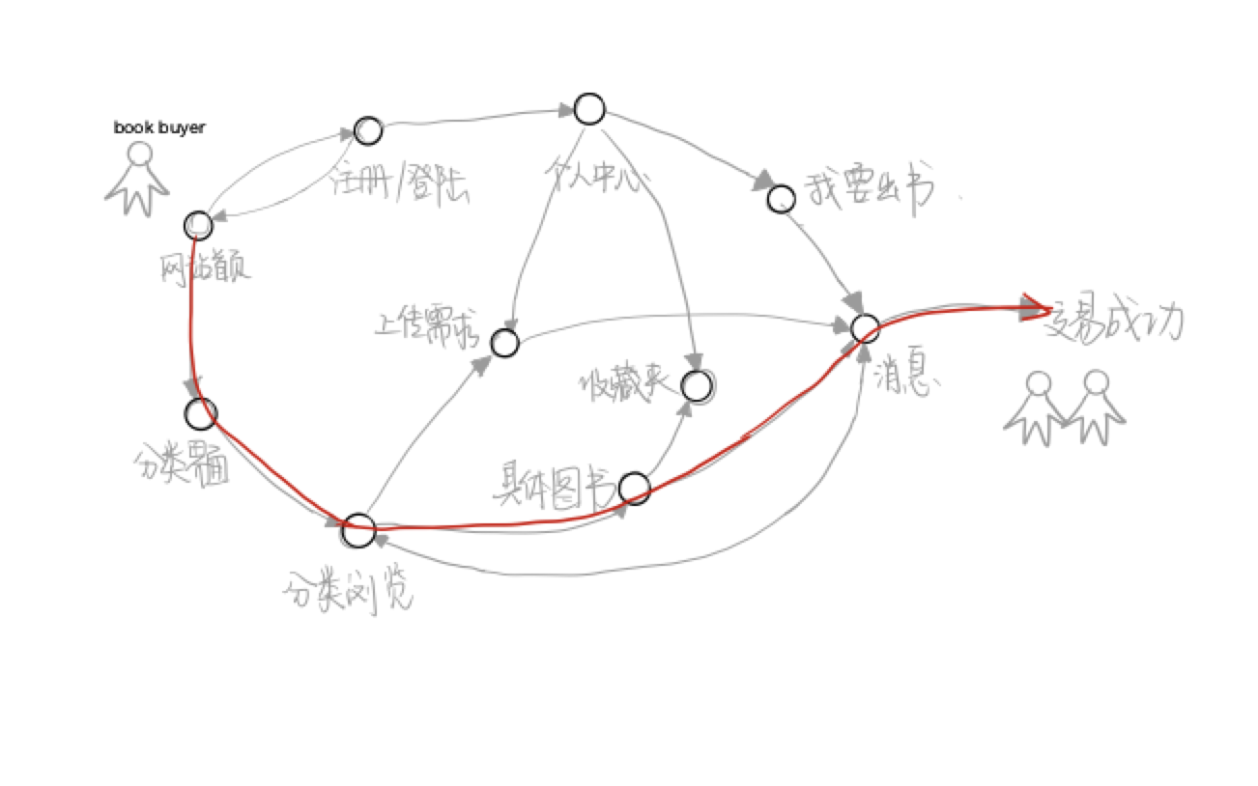
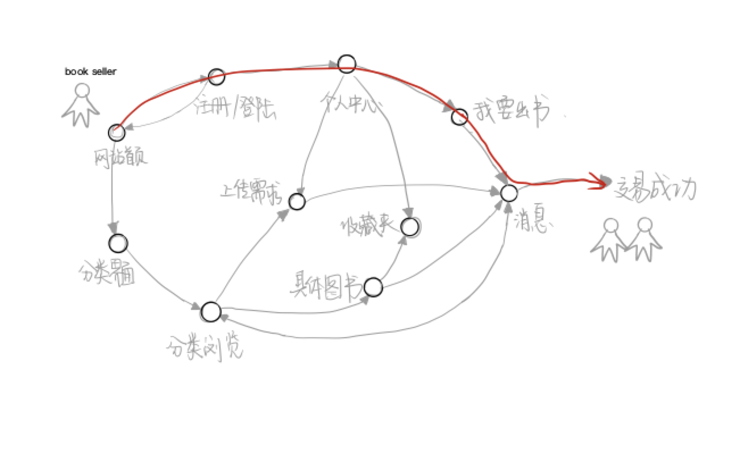
流程图
使用流程：
出书、买书的
双线结构
网站简介
用户及情境
内容与设计
内容及设计
代码实现
小组分工

Slide 13
组织设计
一级大类：
专业课 通选课 公共必修课 课外书
组织体系：
精确的组织体系
层级式结构
网站简介
二级类：
专业课下二级类为各学部
通选课下二级类为通选课种类：ABCDEF
公共必修课下二级类为四类公共必修课：英语、政治、计算机、数学
课外书下二级类为课外书的主题和语言
用户及情境
内容与设计
内容及设计
代码实现
小组分工
三级类：
各学部下三级类为各学院
通选课具体种类无三级类
各种类公共必修课下三级类为该类公共必修课的具体科目
课外书无三级类

Slide 14
组织设计
一共有18类页面，多种类导航，每个页面通过包含不同种类的导航实现网页之间的链接关系
三大类功能页面：
用户功能相关
图书相关
网站设计者信息与网站结构
在用户登录之后，用户可以从任意一个页面跳转到用户功能相关的页面；
图书相关页面之间的互相链接主要在图书相关页面之间实现，大多数为动态生成的数据库式组织结构；
网站设计者信息与网站结构页面通过底部全局导航实现
组织结构：
链接式的组织结构
主要通过导航实现
网站简介
用户及情境
内容与设计
内容及设计
代码实现
小组分工

Slide 15
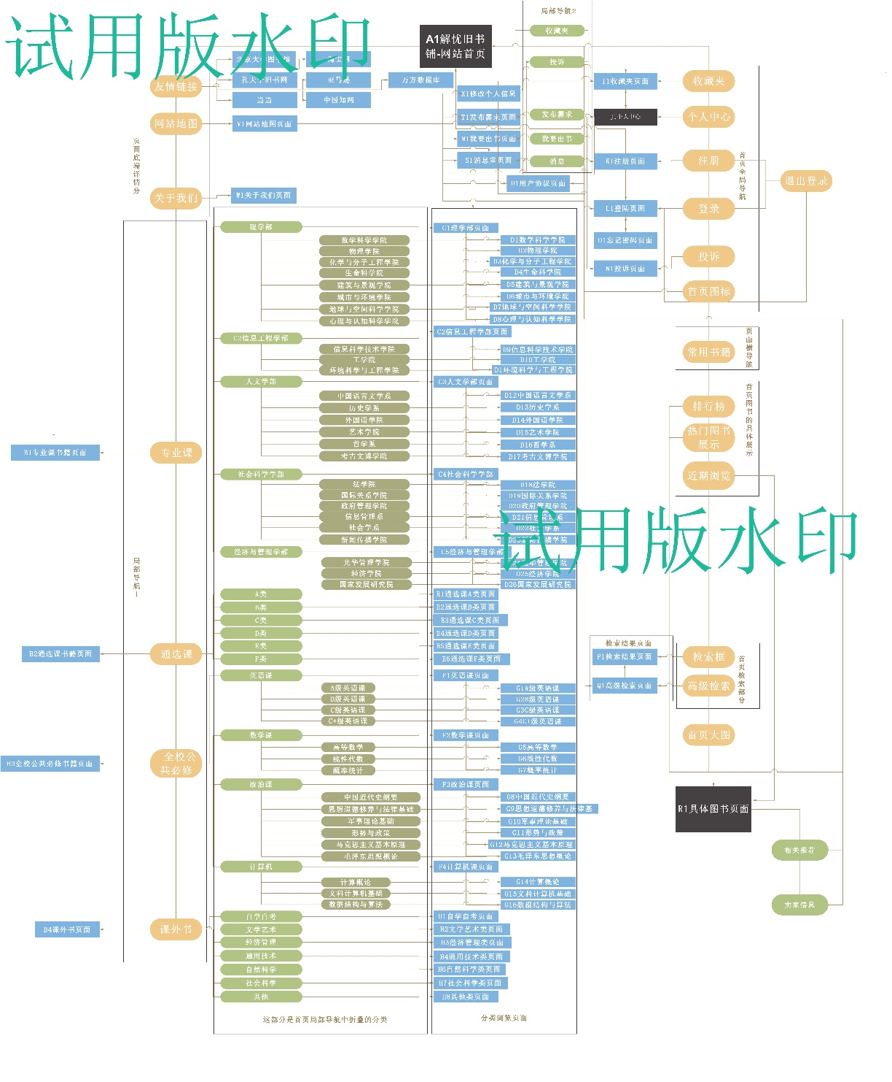
蓝图设计
网站蓝图：
以首页、图书详情页、个人中心为中心页面
网站简介
用户及情境
内容与设计
内容及设计
代码实现
小组分工

Slide 16

导航设计
顶部底部全局导航
顶部用户功能性导航
底部导航
顶部导航下检索框直接导航
导航设计：
四种位置
多种类结合
网站简介
用户及情境
内容与设计
内容及设计
代码实现
小组分工

Slide 17
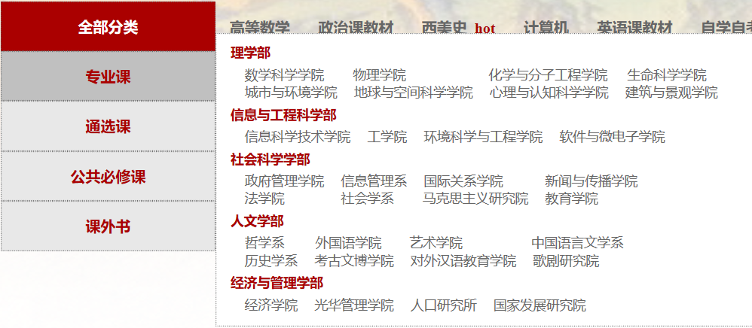
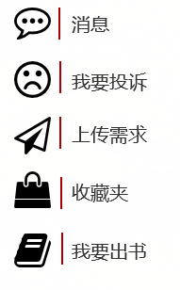
导航设计
侧边栏局部导航
与分类体系有关的导航
与用户功能有关的导航
导航设计：
四种位置
多种类结合
网站简介
用户及情境
内容与设计
内容及设计
代码实现
小组分工

Slide 18
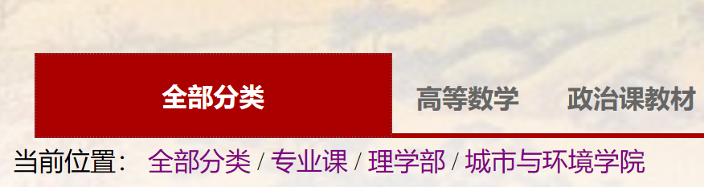
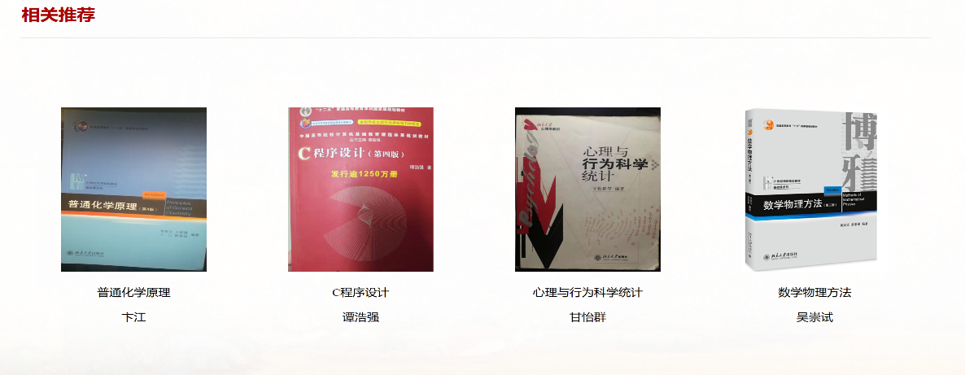
导航设计
页面中部局部导航
面包屑导航
相关推荐类导航
热门图书类导航
导航设计：
四种位置
多种类结合
网站简介
用户及情境
内容与设计
内容及设计
代码实现
小组分工

Slide 19
检索系统
检索设计：
两种类型
模糊匹配
定位：辅助分类浏览功能，帮助用户找到所需图书
两种检索：关键词检索 & 高级检索
算法：模糊匹配
位置：图书相关页面
网站简介
用户及情境
内容与设计
内容及设计
代码实现
小组分工

Slide 20
页面设计
主色调：北大红
背景图：古画
页面布局：开阔为主，上中下整体布局，左中右局部布局
页面分隔：线条，空白
页面文字：微软雅黑，大小10~30px，颜色以北大红，黑白灰为主
页面装饰：logo,广告词，祥云底纹
页面长度：不超过2000px；页面宽度：100%
导航并列项个数：5~7个
表单设计：图书并列不超过5个，多出的用分页实现
页面设计：
以用户为中心
北大官网
商业网站
网站简介
用户及情境
内容与设计
内容及设计
代码实现
小组分工

Slide 21
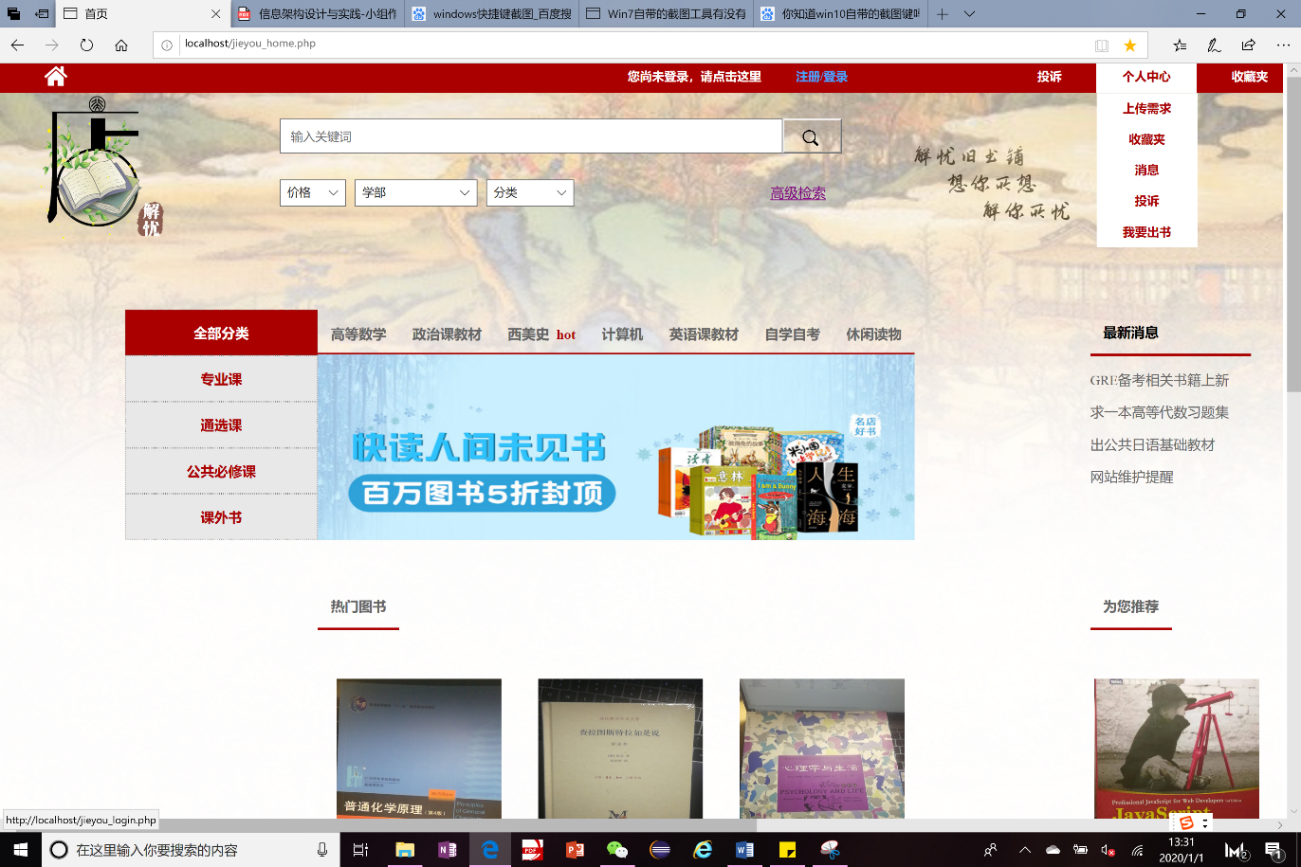
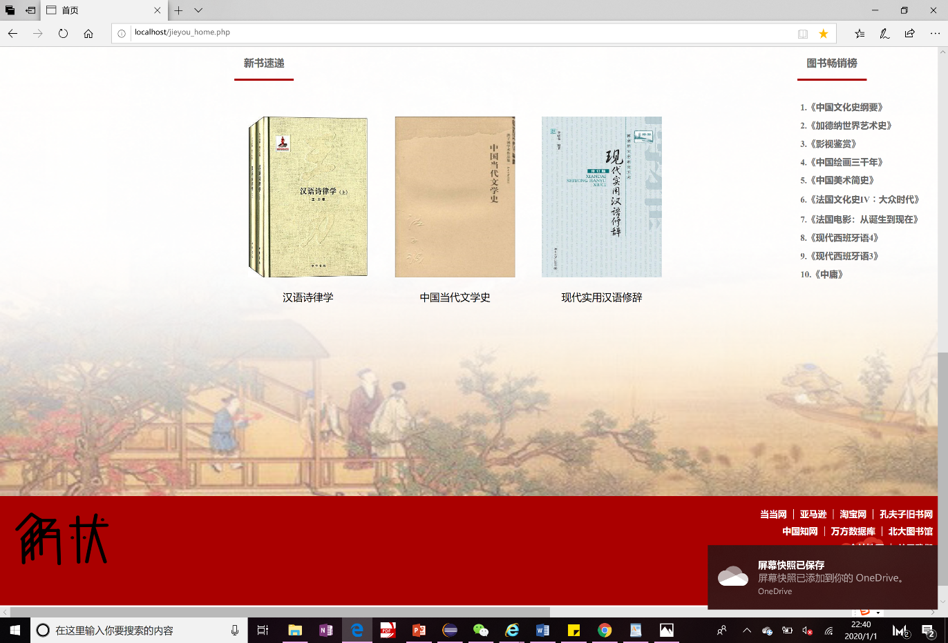
页面设计
网站简介
用户及情境
内容与设计
内容及设计
代码实现
小组分工

Slide 22
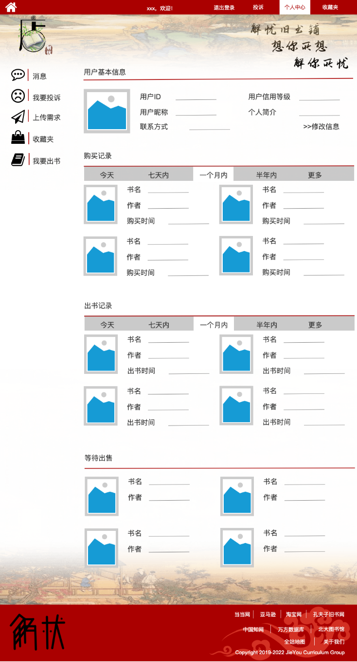
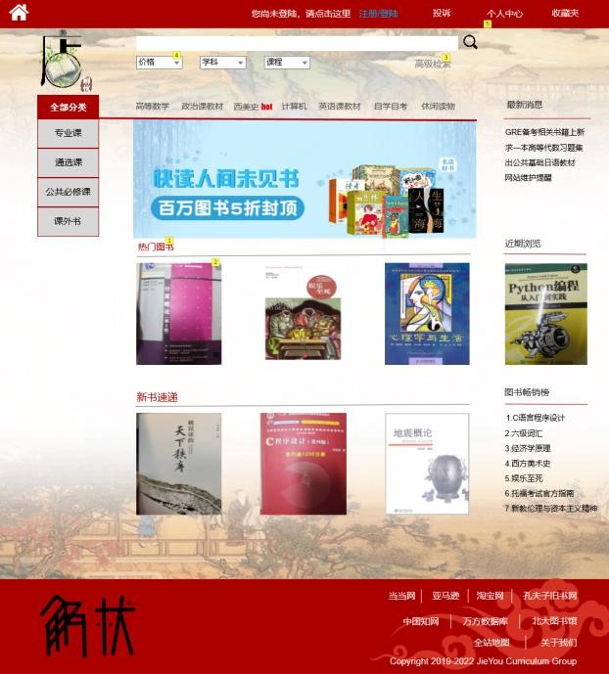
线框图
首页
个人中心
网站简介
用户及情境
内容与设计
内容及设计
代码实现
小组分工

Slide 23
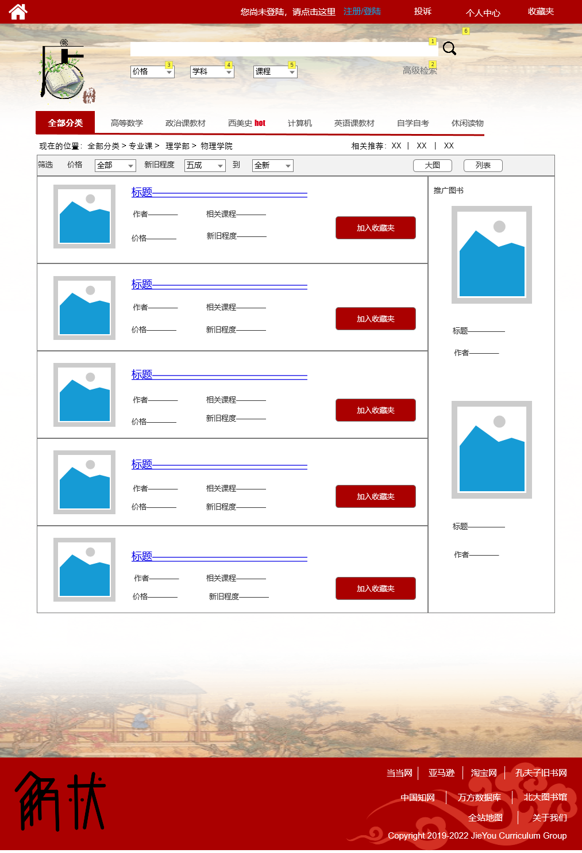
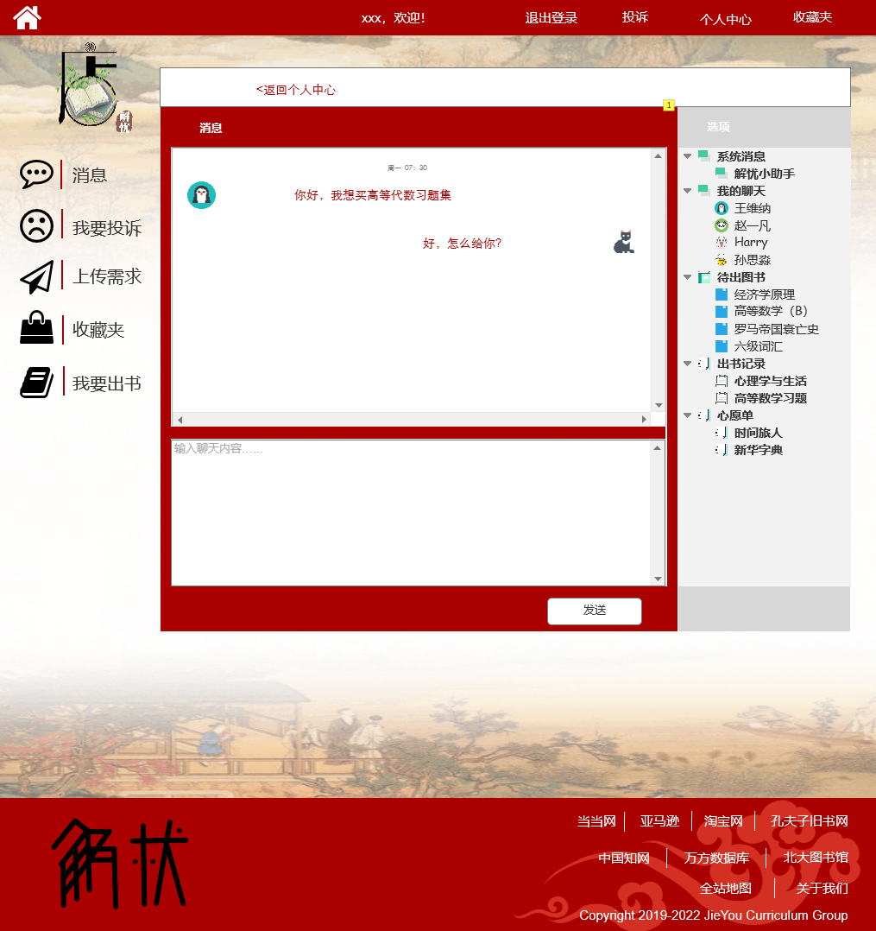
线框图
分类浏览
聊天室
网站简介
用户及情境
内容与设计
内容及设计
代码实现
小组分工

Slide 24
网站简介
用户及情境
内容与设计
内容及设计
代码实现
小组分工
代码实现

Slide 25
使用语言：
HTML、CSS、JS、PHP
环境配置：
WAMP
浏览器：
Microsoft Edge
软件：
Dreamweaver、Eclipse、Photoshop、vsCode
网站简介
用户及情境
内容与设计
内容及设计
代码实现
小组分工

Slide 26
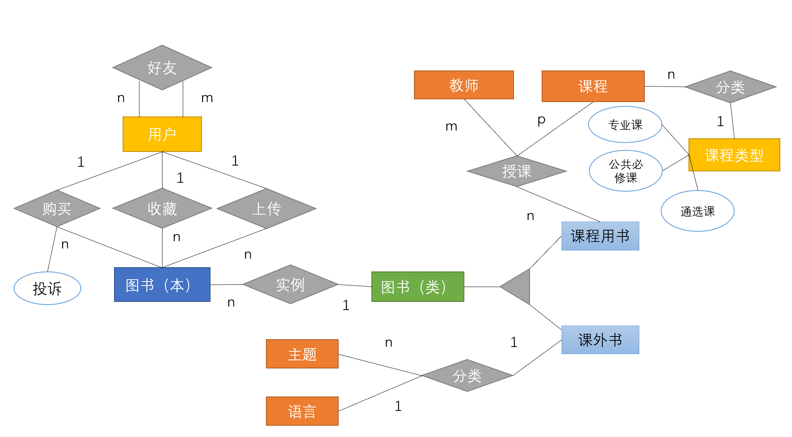
代码实现
13
网站简介
用户及情境
内容与设计
内容及设计
数据建模
代码实现
小组分工

Slide 27
网页 | 文件名 | 辅助处理；事务处理 | 动态
首页 | jieyou_home.php | header.php；footer.php；conn.php；jieyou.css | √
登录 | jieyou_login.php | login_redirect.php
注册 | jieyou_register.php
找回密码 | jieyou_getpassword.php
关于我们 | jieyou_about.php
用户协议 | jieyou_useragreement.php
网站地图 | jieyou_map.php
高级检索 | jieyou_comsearch.php
分类浏览 | jieyou.php?cls=xxx |  | √
搜索结果 | jieyou_search.php jieyou_search2.php | search.php | √
书籍详情 | jieyou_book.php?recordid=xxx | addcart.php | √
个人中心 | jieyou_personalcenter.php |  | √
我要出书 | jieyou_upload.php | addupload.php | √
上传需求 | jieyou_request.php | addrequest.php
投诉 | jieyou_complaint.php
修改个人信息 | jieyou_changein.php | addinfo.php | √
收藏夹 | jieyou_folder.php
消息 | jieyou_message.php
网站简介
用户及情境
内容与设计
文
件
一
览
内容及设计
代码实现
小组分工

Slide 28
基础功能
重难点功能
图书展示
界面美化
表单处理
etc.
分类浏览
模糊检索
结果分页
上传图片预览
收藏、取消收藏
动态折叠与展开——导航系统、选项栏
未实现功能
消息中的通信功能
部分页面为静态，无法实时更新（投诉页面、聊天室、收藏夹）
部分对数据库的维护和更新

Slide 29
网站简介
用户及情境
内容与设计
内容及设计
代码实现
小组分工
小组分工

Slide 30
小组分工
 | 第一次作业 | 第二次作业 | 第三次作业 | 第四次作业
王睿 1800016660 | Logo设计、过程分析、功能分析 | 组织体系图、组织原则、收集数据、元数据表、内容清单、标签体系-院系 | 网站地图，网站地图说明；个人中心，我要出书，上传需求页面及说明；页面跳转流程图及流程图说明；映射表网页编号 | 完成的代码实现：jieyou_about.php;jieyou_map.php;jieyou_getpassword.php;jieyou_complaint.php 报告部分： 组织；导航；页面设计；网站蓝图及功能
曾子欣 1800016623 | 用户调研（访谈整理）、技术实现方法、内容整合 | 元数据说明、收集数据、元数据表、内容清单、标签体系-课程&关键词 | 搜索结果页面、分类浏览页面、消息、投诉页面、高级检索、数据库设计及相关信息录入 | 数据库建设：bookauthor, bookbookid, bookkeyword, bookrequest, booktype, bookupload, classification, ctb，shoppingcart, shoprecord, viewrecord。 完成的代码文件：jieyou_home.php；jieyou_comsearch.php; jieyou_book.php; jieyou_changein.php; jieyou_upload.php; jieyou_request.php; addcart.php; addinfo.php; addrequest.php; addupload.php。报告中完成了代码实现部分的E-R图、文档整理、具体实现说明的(1)(2)(4)(6)(8)
季佳雯 1800016635 | 情境分析 | 内容清单说明、收集数据、元数据表、内容清单、标签体系-常用同义词 | 书籍详情页面、收藏夹及说明，网站首页说明；用户行为路径；映射表及文字说明 | 季佳雯：jieyou_useragreement.php、jieyou_folder.php 、jieyou_message.php 文档编辑，项目总结报告情景以及目标用户、元数据、标签部分
李珂 1800016633 | 用户调研（用户画像） | 标签体系说明、收集数据、元数据表、内容体系-课程 | 网站首页、全站地图页面、注册、登陆页面、找回账号密码、修改个人信息、关于我们、用户协议页面、数据库设计录入 | 数据库建设：userlist; bookrequest; friend;shoprecord; 完成的代码文件:jieyou_login.php; login_redirect.php; jieyou_register.php;jieyou_personalcenter.php;jieyou_search.php; jieyou.php; 项目总结报告中的（3）（5）（7）（9）（10）

Slide 31
THANK YOU FOR YOUR GUIDANCE
谢谢您的指导

